Slide 1
Тема 7. Україна в системі ядерного роззброєння

Slide 2
План
Володіння ядерною зброєю після розпаду СРСР
Гарантії безпеки та Будапештський Меморандум
Порушення Будапештського Меморандуму та реакція міжнародних акторів

Slide 3
Станом на 1991 рік Україна мала третій за кількістю ядерний арсенал світу. До нього входило:
176 міжконтинентальних балістичних ракет у складі 43-ї ракетної армії: 130 рідкопаливних SS-19 (по шість боєголовок кожна) та 46 твердопаливних SS-24 (по десять боєголовок кожна) у шахтних пускових установках;
стратегічні бомбардувальники Ту-95МС та Ту-160: від 30 до 43;
ядерні боєзаряди стратегічної зброї: від 1514 до 2156;
тактичні ядерні боєзаряди: від 2800 до 4200.

Slide 4
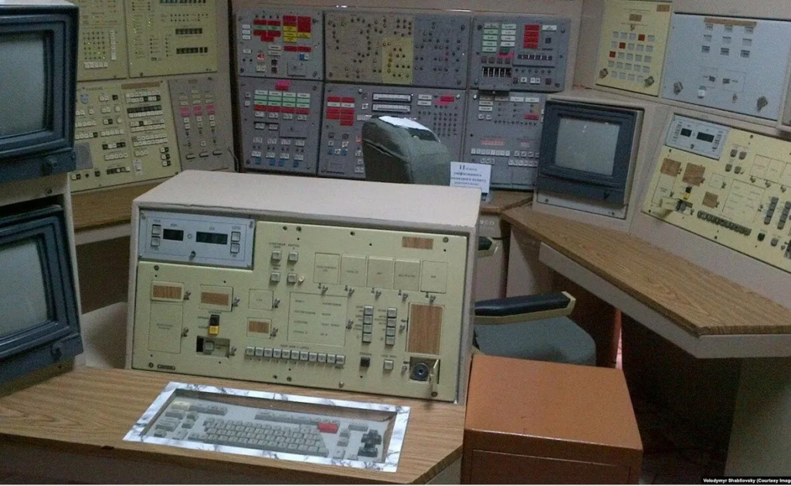
Україна опинилася перед складним геополітичним вибором: зберігати успадкований ядерний потенціал чи відмовитися від нього. Молода держава перебувала під потужним міжнародним тиском з боку провідних світових держав, які були зацікавлені в обмеженні розповсюдження ядерної зброї. Водночас економічні труднощі, пов'язані з утриманням та обслуговуванням ядерного арсеналу, змушували українське керівництво шукати альтернативні шляхи забезпечення national security. Прагнення інтеграції до світової спільноти, отримання міжнародної підтримки та економічних преференцій також були вагомими аргументами на користь роззброєння.

Slide 5
Процес ядерного роззброєння України розпочався у 1992 році з перших домовленостей про виведення ядерної зброї з території республіки. Ключовими документами стали Лісабонський протокол та Угода про скорочення стратегічних наступальних озброєнь. Україна взяла на себе зобов'язання передати всі ядерні боєголовки до Російської Федерації, яка формально вважалася правонаступницею СРСР у питаннях ядерного арсеналу. Повна передача боєголовок відбулася до 1996 року, що стало безпрецедентним актом добровільної відмови держави від ядерного потенціалу.

Slide 6
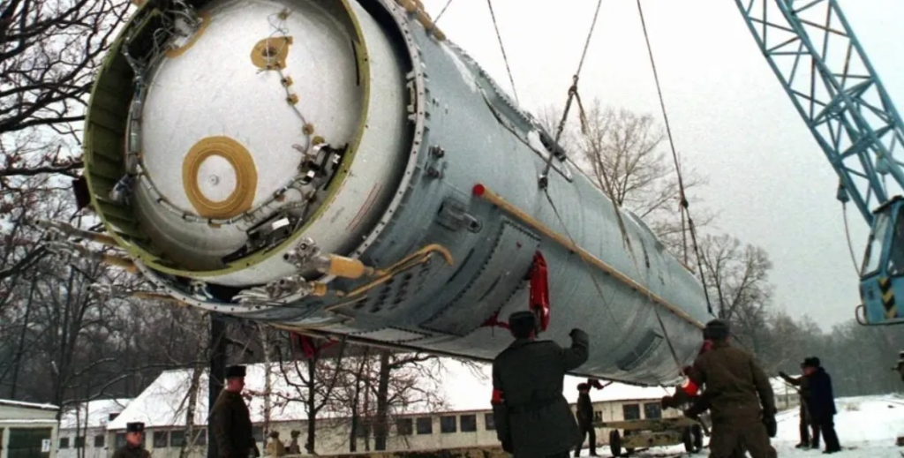
А 5 грудня 1994 року між Україною, Російською Федерацією, Великою Британією та Сполученими Штатами Америки було підписано так званий Будапештський меморандум, за яким вище перелічені учасники повинні поважати незалежність, суверенітет та існуючі кордони України, утримуватись від будь-яких проявів агресії щодо України, зокрема й від економічного тиску.
У червні 1996 року Україна повністю виконала свої домовленості – всі ядерні боєголовки були передані для знищення в Росію, а засекречені стратегічні бази переведені в невійськове використання. Своїх зобов’язань гаранти не виконали.

Slide 7
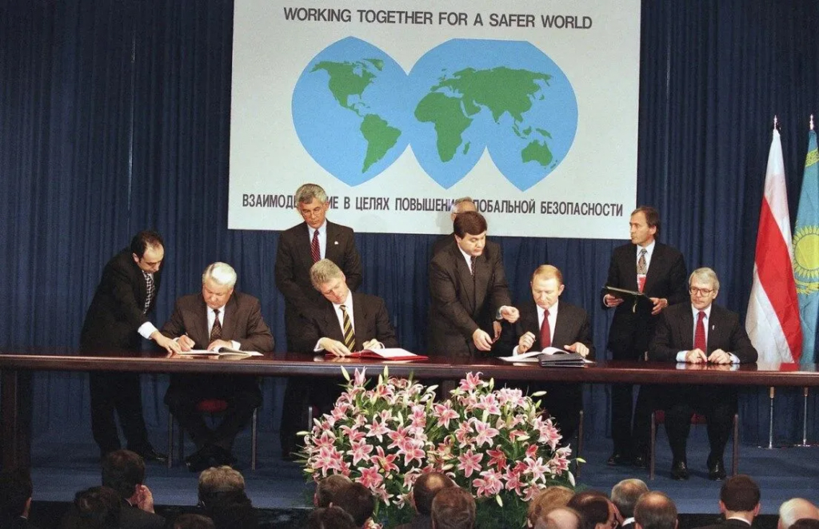
Підписантом Будапештського меморандуму від України був президент (1994-2005 рр.) Леонід Кучма. Через роки він зізнався, що його попереджали про наслідки. Про це він розповів під час виступу на щорічній зустрічі Ялтинської європейської стратегії (YES) у 2017 році.

Slide 8
Будапештський Меморандум - гарантії безпеки
5 грудня 1994 року в Будапешті було підписано меморандум, який став ключовим документом у процесі ядерного роззброєння України. Учасниками меморандуму стали США, Великобританія, Російська Федерація та Україна. Документ містив фундаментальні гарантії безпеки для України: повага до її незалежності та суверенітету, гарантування територіальної цілісності, невтручання у внутрішні справи. Взамін на відмову від ядерної зброї країни-гаранти зобов'язалися забезпечити безпеку молодої української держави

Slide 9
Умови та мотивація роззброєння
Україна погодилася відмовитися від ядерної зброї на основі низки важливих мотивацій. По-перше, утримання ядерного арсеналу було надзвичайно витратним для молодої держави з слабкою економікою. По-друге, міжнародні фінансові інституції та західні країни пропонували значні економічні преференції та кредити в обмін на роззброєння. По-третє, Ukrainian leadership вбачав стратегічну перспективу в інтеграції до європейських та євроатлантичних структур, що вимагало демонстрації прихильності до міжнародного права та режиму нерозповсюдження ядерної зброї.

Slide 10
Перші порушення Будапештського Меморандуму
Критичний момент настав у 2014 році, коли Російська Федерація анексувала Автономну Республіку Крим, грубо порушивши територіальну цілісність України. Це стало першим системним порушенням Будапештського меморандуму, яке продемонструвало неспроможність країн-гарантів реально забезпечити безпеку України. Країни Заходу обмежилися введенням символічних санкцій проти Російської Федерації, не вдаючись до більш рішучих дій із відновлення територіальної цілісності України.
Міжнародна реакція на анексію Криму та подальшу агресію Російської Федерації була досить обмеженою. Захід запровадив економічні санкції проти російських посадовців та окремих компаній, однак ці заходи не зупинили агресію. Дипломатичне засудження violations не мало реального впливу на зменшення російської експансії. Жодна з країн-гарантів не надала Україні реальної військової допомоги, що фактично знецінило саму ідею міжнародних безпекових гарантій.

Slide 11
На міжнародному рівні дії Російської Федерації були осуджені резолюціями Генеральної Асамблеї ООН, рішеннями Міжнародного суду. Російську Федерацію визнано державою-агресором, розпочато процеси в Міжнародному кримінальному суді щодо воєнних злочинів. Проте ці юридичні механізми виявилися недостатньо ефективними для припинення агресії та відновлення територіальної цілісності України.
Досвід України продемонстрував фундаментальні вади існуючої системи міжнародної безпеки. По-перше, добровільна відмова від ядерної зброї не гарантує захисту держави. По-друге, міжнародні безпекові угоди можуть бути легко проігноровані без серйозних наслідків для країни-агресора. По-третє, необхідний перегляд механізмів колективної безпеки та створення більш дієвих інструментів стримування агресії.
24 лютого 2022 року Російська Федерація розпочала повномасштабне вторгнення на територію України, що стало кульмінацією системного порушення Будапештського меморандуму. Цей акт агресії повністю дискредитував міжнародні безпекові угоди та показав неефективність існуючої системи колективної безпеки. Країни-гаранти знову обмежилися наданням переважно гуманітарної, економічної та військової допомоги, не вступаючи в безпосередній воєнний конфлікт з Російською Федерацією.

Slide 12
Наслідки для України
Для України наслідки порушення Будапештського меморандуму мають системний характер. Країна втратила довіру до міжнародних гарантій безпеки, що спричинило прискорену мілітаризацію та нарощування власного оборонного потенціалу. Україна різко змінила зовнішньополітичний курс, посиливши інтеграційні процеси до НАТО та ЄС як альтернативи попереднім безпековим домовленостям.
Кейс України став важливим уроком для всієї міжнародної спільноти. Він показав, що держави, які відмовляються від ядерної зброї, потребують набагато stronger та більш конкретних гарантій безпеки. Цей досвід може вплинути на майбутнюopolitику ядерного роззброєння та мотивацію інших держав щодо відмови від ядерної зброї.

Slide 13
Дякую за увагу!

